Slide 1
Variational Auto Encoder
발표일 : 2021. 07. 28
발표자 : 이정철

Slide 2
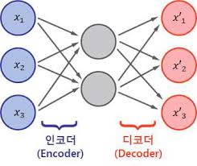
Review : Auto Encoder
입력과 출력이 동일한 인공 신경망
비지도 학습을 지도학습으로 해결
최소한의 성능 보장 (적어도 학습 데이터는 잘 압축, 생성)
Manifold Learning
고차원의 데이터를 잘 표현할 수 있는 저차원의 Subspace(Manifold) 존재
고차원 데이터의 Manifold를 찾는다 ? 압축
Notes:
먼저 VAE를 들어가기에 앞서 AE부터 복습
화면 읽기

Slide 3
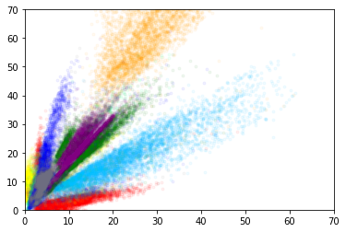
Review : Auto Encoder
MNIST Dataset 으로 학습 및 압축
28x28(784) 벡터를 2개 벡터로 압축
색별로 0~9에 해당하는 값
2개 벡터로 압축하면 구분이 어려움 더 고차원의 벡터로 압축하면 잘 표현
Auto Encoder는 이름처럼 Encoder, 압축이 주 기능이다.
Notes:
직접 MNIST Dataset, 손 글씨 숫자 인식 데이터의 manifold를 추출해봄
화면 읽기

Slide 4
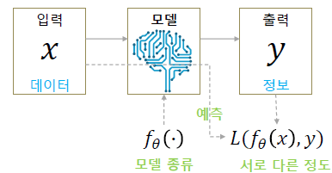
Variational Auto Encoder
딥러닝에서 학습
학습은 출력 값과 실제 정답과의 차이를 통해 이루어진다.
이 차이는 Loss Function (Cost Function)을 통해 구해지고 파라미터를 갱신하게 된다.
Notes:
VAE에 들어가기에 앞서 확률론적 학습과 생성모델에 대해서 약간만~
화면 일긱

Slide 5
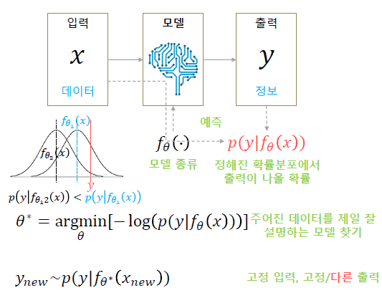
Variational Auto Encoder
딥러닝에서 학습의 확률적 의미
모델을 통과한 확률분포에서 출력이 나올 확률을 최대화(최대 가능도, Maximum Likelihood Estimation)
즉, 출력을 우리가 원하는 확률분포로 만드는 것! 생성 모델 (Generative Model)에서 사용
Notes:
화면 읽기
예전에 생성모델 GAN 했던거 언급, 비지도학습 언급,
GAN에서 얼굴에 대한 확률 분포를 학습한다~

Slide 6
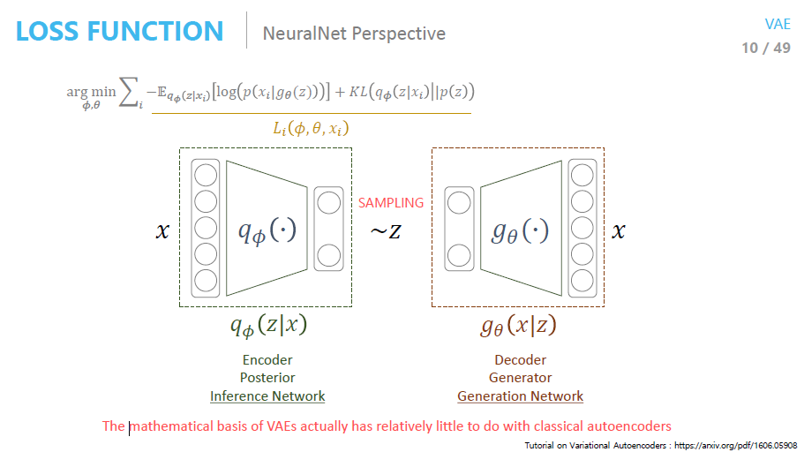
Variational Auto Encoder
Generative Model의 일종
Auto Encoder와 수학적으로 아무 관련이 없다
그럼 왜 Auto Encoder…? 구조가 비슷하기 때문
Notes:
드디어 본론
화면 읽기

Slide 7
Variational Auto Encoder
기본 구조
입력 : z(Gaussian, Bernoulli, …)
생성함수 : g
출력 : x
과연 학습이 잘 될까? No!
그럼 아무 분포에서 하는 게 아니라, 이상적인 분포에서 생성을 할 수 있을까?
Notes:
기본 구조는 이러하다~
그런데 학습이 잘 될까 ? ㄴㄴ
당연히 무언가를 생성하는데 생뚱맞은 분포에서 생성하려니 잘 안 될 수밖에.
이상적인 분포

Slide 8
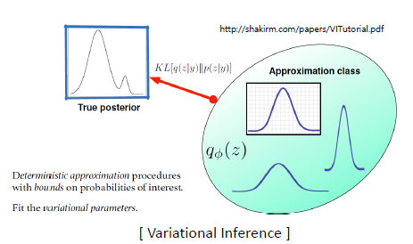
Variational Auto Encoder
Variational Inference 도입
True posterior : 이상적인 분포
우리가 잘 아는 분포인 Gaussian, Bernoulli 등을 q로 정의
Q의 내부 파라미터(평균, 표준편차 등)을 조정해가며 True posterior에 근사하게 만드는 방법
Notes:
변형추론 도입
화면 읽기

Slide 9
Variational Auto Encoder
Variational Inference 도입
X를 q의 입력으로 주면서, X에 대한 이상적인 분포를 만들어 보라는 의미
Notes:
화면 읽기

Slide 10
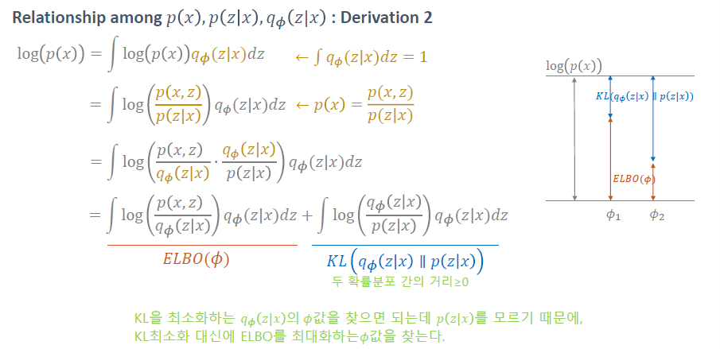
Variational Auto Encoder
Evidence Lower BOund
Notes:
그럼 두 확률분포 사이의 차이는 어떻게 계산? KL D
Log(p(x))로 부터 유도.
그런데, KL D는 계산이 불가능 함(굉장히 복잡하고 어려움)
일정한 log(p(x))의 값에서
KL을 최소화 하기 위해서는 ?
ELBO를 최대화 !
그래서 ELBO를 계산.
ELBO라는 이름은
P(x)는 여기서 evidence라고 부르며,
KL는 양수이고
P(x)는 여기서 ELBO가 나타내는 값보다 크다는 의미에서 지어진 의미

Slide 11
Variational Auto Encoder
Generator와 결합
아래와 같은 Loss Function(복잡…)
아무튼, Encoder의 파라미터 파이와 디코더의 파라미터 세타에 대해서 Loss를 최소화한다는 의미 (둘 다 같은 목표를 가지니 학습이 수월하다)
Notes:
제네레이터와 결합 시키면 다음과 같은 식이 나옴 – 증명은 패스..
와우 어렵다
결론만 말하자면 인코더와 디코더는 같은 목표를 가지고 있기에 학습이 편하다.
예전에 말했던 GAN은 Generator는 Loss를 높이려고, Discriminator는 Loss를 낮추려고
그래서 Loss 수치만으로는 판단이 안됨 ㅠ 실제로 데이터를 보고 판단

Slide 12
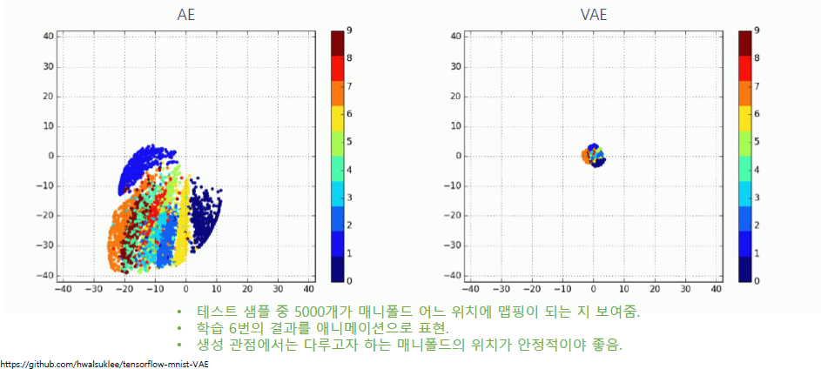
Variational Auto Encoder
Notes:
결론은 Auto Encoder와 성능을 비교해보자면
Auto Encoder 를 통해 학습한 Manifold는 학습 할 때마다 그 위치가 변함
하지만 VAE를 사용한 Manifold는 계속 한군데 뭉쳐 있음 -> 안정적이다.
만약 안정적이지 못하고 계속 Latent Vector가 변한다면, Generator는 일관성있는 데이터를 뽑기 힘들뿐더러
정상적인 데이터도 뽑지 못함
하지만 VAE를 통해 학습한 Manifold는 안정적이기 때문에, 데이터를 생성할 때 굉장히 유리하게 작용합니다.
네 아무튼, 여러분들이 나중에 프로젝트를 진행할 때 데이터가 부족할 때 유사한 데이터를 만들 때 이 VAE를 사용할 수 있고,
VAE를 사용하면 저해상도 이미지를 고해상도 이미지로 바꾸는 Super Resolution도 할 수 있으니, 알아두시면 좋을 것 같습니다.

Slide 13
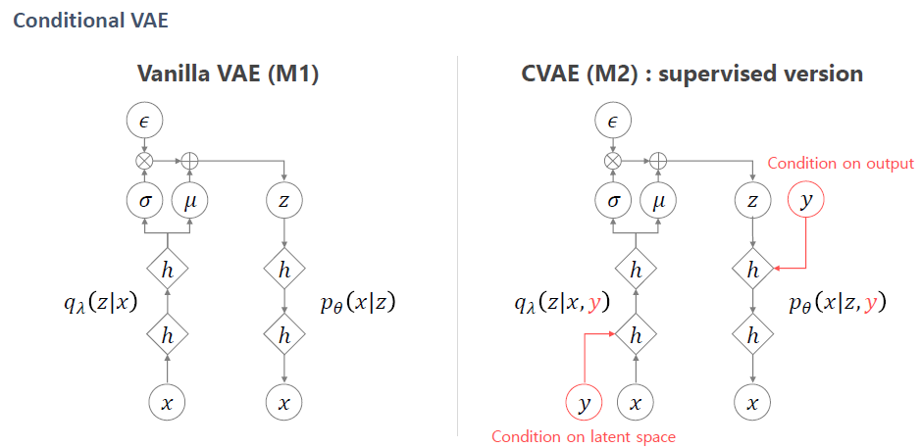
Conditional VAE
Notes:
추가로 VAE에서 파생된 모델들이 있는데요,
그 중 2가지 CVAE와 AAE를 소개해드리겠습니다.
CVAE는 co~
원래 vae는 ~~~ 이러한 구조인데
Cvae는 ec dec 앞에 출력 label을 준다~
이게 학습 성능을 향상 시킨다!

Slide 14
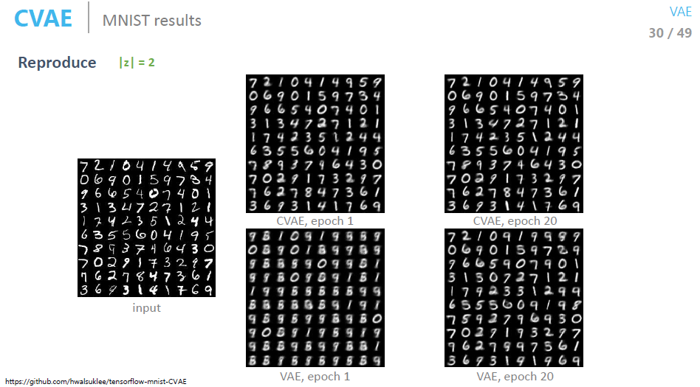
Conditional VAE
Notes:
일반 vae에서는 1epoch에서 잘 안됐지만,
Cvae에서는 1epoch부터 뛰어난 성능을 보였다!
그럴 수 밖에 없는게,
그냥 복원해봐! 하는거랑 이거 7이래! 복원해봐! 하는 차이

Slide 15
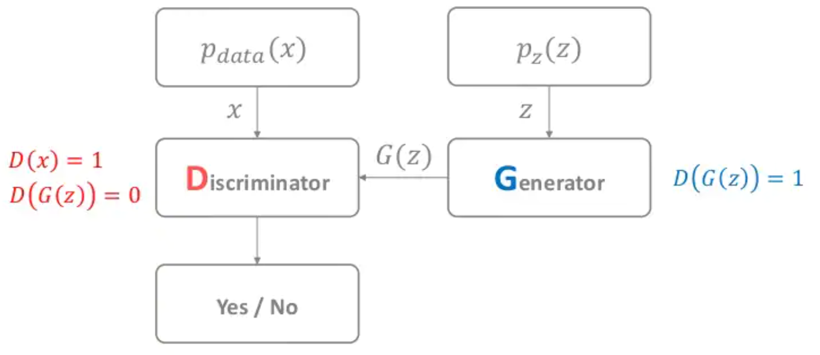
Adversarial Auto Encoder
Generative Adversarial Network
GAN은 판별자(Discriminator)와 생성자(Generator)가 서로 싸우는 구조
생성자는 판별자가 자기가 만들어낸 데이터가 진짜인지 가짜인지를 구분하지 못하게 하는 것이 목적
결국 생성자는 P(x)와 동일한 분포를 생성하는 것
Notes:
다음은 AAE인데요,
AAE는 ~
어 ? Adversarial ? 적대적?
이거 예전에 GAN 할 때 했었죠? 이게 GAN과 Auto Encoder를 합친 개념입니다.
GAN도 VAE와 똑같은 생성 모델인데요,

Slide 16
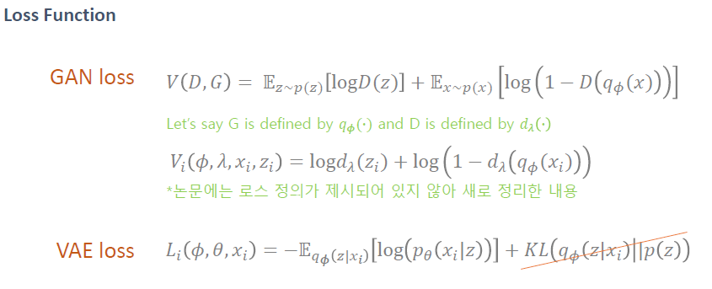
Adversarial Auto Encoder
Notes:
그래서 이게 왜? 라고 하는데,
아까 VAE 확률분포를 동일하게 만들려고 KLD를 최소화 한다고 했잖아요,
GAN에서는 아님!
그래서 VAE의 KL 지워 학습하게 하는 것!

Slide 17
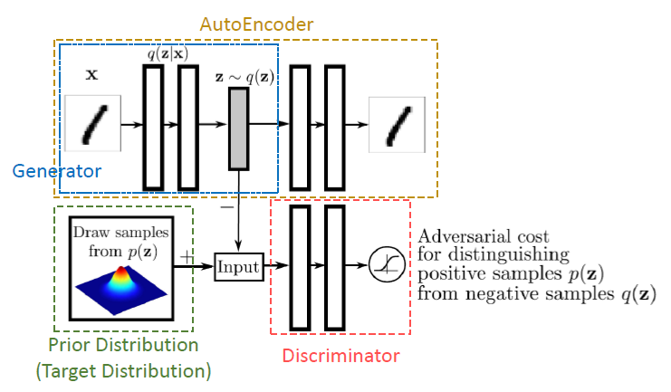
Adversarial Auto Encoder
진행 과정
Generator(Auto Encoder의 Encoder)가 Sample 생성
목표 분포에서 Sample 입력
Discriminator가 판별
결국 Auto Encoder의 Encoder가 목표 분포와 같아지려고 학습함!
Notes:
그래서 구조를 보면
전체적인 구조는 GAN이고,
Generator부분이 Auto Encoder
화면 읽기

Slide 18
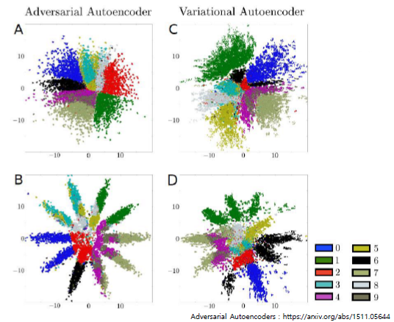
Adversarial Auto Encoder
결과 비교
AAE가 VAE보다 목표 분포에 더 적합하게 나온다.
Notes:
결과를 보면,
위는 원형 분포
아래는 날개 모양의 가우시안 분포
AAE가 좀 더 반듯하게 나온다!
아무튼 AAE는 Manifold의 형태를 정하여 학습하는 형태

Slide 19
참고
- 네이버 d2
https://www.youtube.com/channel/UCNrehnUq7Il-J7HQxrzp7CA
https://d2.naver.com/home
Notes:
제가 공부한 내용은 거의
네이버 CLOVA 리더인 이활석님 세미나 영상을 보고 공부했습니다.
제 발표가 많이 간략화된 느낌이라면 이분 세미나는 완전 자세하게 나와있으니
더 궁금하신 내용있으시면 참고하시면 될 것 같아요
또 이 네이버 d2는 네이버 개발자들이 정보를 공유하는 곳인데,
웹 프론트엔드부터 백엔드, AI 등등 굉장히 다양한 분야의 정보가 있기 때문에
다들 한번씩 둘러보고 필요한 정보 있으시면 보는거 추천드릴게요!!

